Slide 1
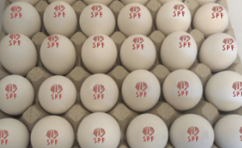
انتاج واستعمالات البيض الخالي من المسببات المرضية
طالب الماجستير
مروان حسين مرح
باشراف
الاستاذ الدكتور
زياد طارق محمد الضنكي

Slide 2

ما هو SPF ؟
الحيوانات الخالية من المسببات المرضية
(Specific Pathogen Free (SPF) animals)
هي الحيوانات الخالية من بعض الاحياء المجهرية والطفيليات المعينة وليس كلها
ويحصل على هذه الحيوانات اما عن طريق الولادة القيصيرية (بالنسبة الحيوانات اللبونة) او تفقيس البيض المعقم (بالنسبة للحيوانات البيوضة)
ويطلق عليها عدة تسميات مثل:
Disease Free Animals
Caesarean Derived Animals
Clean Animals
Pathogen Free Animals
Healthy Animals

Slide 3
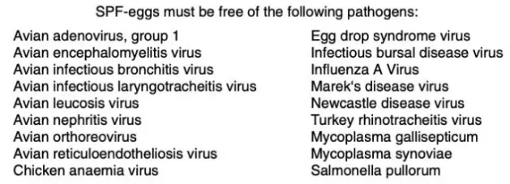
ما هي الاحياء المجهرية الخالية منها SPF؟

Slide 4
نشوء SPF
اول من استعمل اجنة الدجاج للدراسات الفايروسية كان Rous و Murphy في عام 1911 وبعدهم بعشرين سنة استعمل Woodruff و Goodpasture في عام 1931 اجنة الدجاج في تكاثر فايروس الجدري.
Heinz Lohmann مؤسس شركة لوهمان والذي وقع عقد شراكة مع شركة Nichols و Heisdorf الاميركية المتخصصة في انتاج اصول الدجاج ما بين عام 1956 و 1958 ومن خلال هذه الشراكة تم نقل المعلومات الوراثية والتغذوية والبيطرية.
في عام 1958 استعملت البيض الخالي من ثلاث مسببات مرضية فقط لغرض تكاثر الفايروسات وهي Coccidiosis و pullorum و Marerk’s
(Vielitz, 2008)

Slide 5
بدء مشروع انتاج SPF في عام 1963 في جامعة كونكتيكت واستعمل دجاج اللكهورن وسمي البرنامج بـ SPFAS (Specific Pathogen Free Avian Supply)
في عام 1966 تعاون كل من برنامج SPAFAS وشركة لوهمان لانتاج الدجاج الخالي من المسببات المرضية وكان عدد الدجاج هو 14 الف انثى
في 1974 انتج الجيل الثالث والخالي من المسببات المرضية لقطيع HNL والموضوع في اقفاص فردية
اول من استعمل اجنة الدجاج SPF في انتاج اللقاحات الخاصة بالانسان في عام 1980 هو البروفيسور Vob في معهد روبروت كوخ في برلين ، واستعمل لانتاج لقاح الحمى الصفراء.
(Vielitz, 2008)

Slide 6
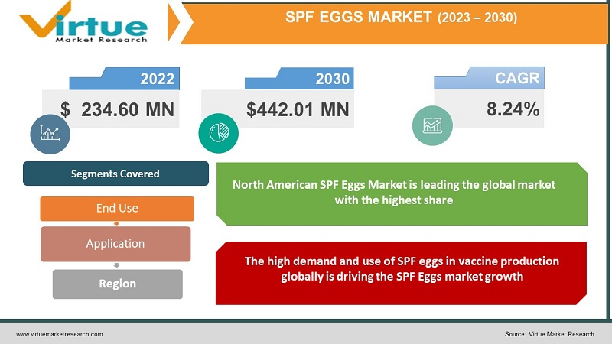

Slide 7
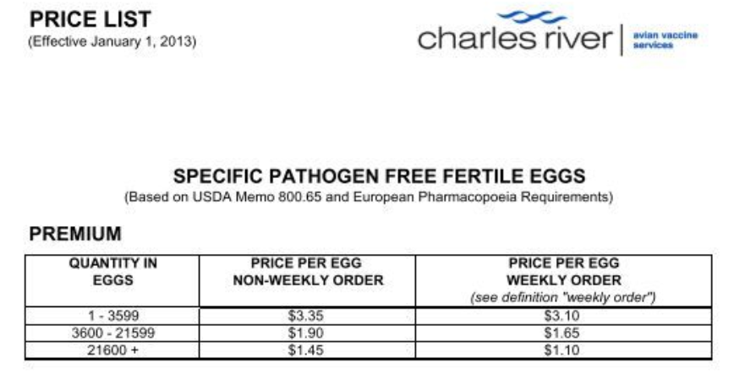

Slide 8
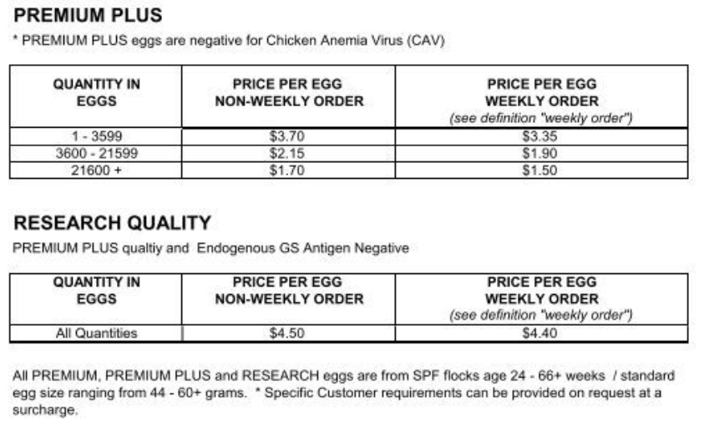

Slide 9

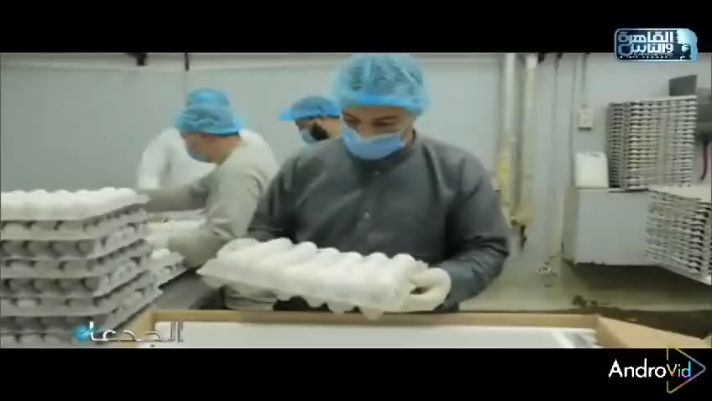
الامن الحيوي في مزارع (SPF)

Slide 10
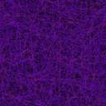
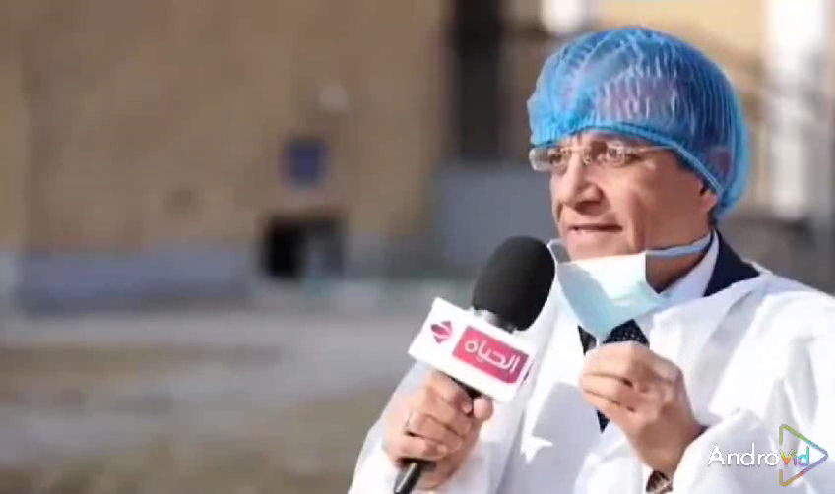
طريقة انتاج وتربية دجاج (SPF) في مصر

Slide 11

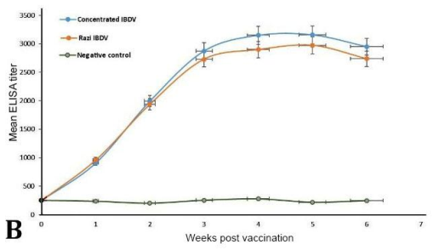
تطبيقات البيض الخالي من الجراثيم (SPF)
1.انتاج لقاح الكمبورو بتقنية Tangential flow filtration
في هذه التقنية تدمج طريقة تنقية اللقاح باستعمال حصاد خلايا الفايروس مع التنقية باستعمال الاغشية والتخلص من الشوائب في الزرع النسيجي والوسط الزرعي.
استعمال دجاج SPF يعطي نتائج واضحة جدا بسبب نقاوته وعدم وجود اجسام مضادة سابقة سواءا من عملية التلقيح او من المناعة الامية
شكل 1. معيار الاجسام المضادة لفايروس الكمبورو باستعمال ELISA
(Shahsavandi, et. al., 2024)

Slide 12
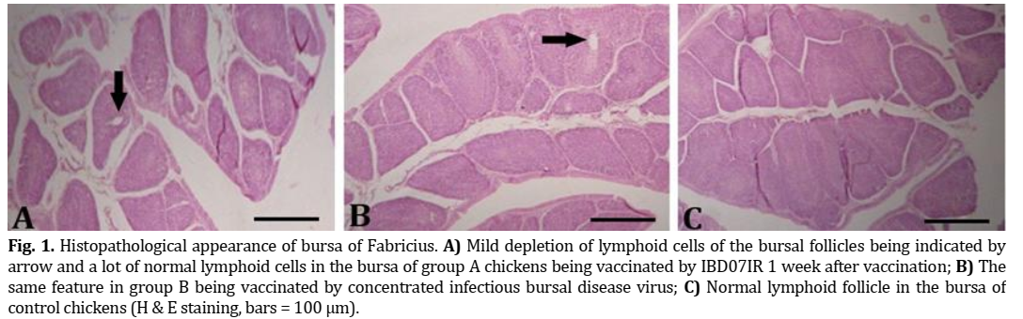
شكل المظهر النسيجيي التشريحي لجراب فابريشيا
بعد اسبوع واحد من القاح(IBDO7IR)أ-استنزاف خفيف للخلايا اللمفاوية في بصيلات الجراب التي تم الاشارة اليها بواسطة السهم التي تم تلقيحها
ب- نفس النموذج التشريحي الذي تم تلقيحة بفايروس مرض الجراب المعدي المركز
ج-الجريب اللمفاوي الطبيعي في الجراب من الدجاج السيطرة
(Shahsavandi, et. al., 2024)

Slide 13
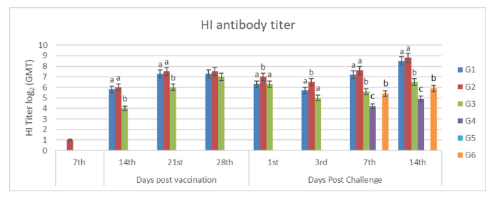
2. دراسة المواد المحفزة للجهاز المناعي مع التلقيح
ادى استعمال 400 ملغم من مستخلص cyanobacterium Spirulina لكل كغم من العلف مع لقاح H9N2 الى زيادة معيار الاجسام المضادة ضد مرض الانفلونزا
استعمال دجاج SPF يعظم ملاحظة تعزيز الاستجابة المناعية وخاصة مع عملية التلقيح
شكل 2. معيار الاجسام المضادة باستعمال hemagglutination inhibition (HI) لمجاميع الدجاج الملقحة بفايروس الانفلونزا المعطل مع اجراء فحص التحدي بفايروس الانفلونزا بعد اربع اسابيع من التلقيح
(Yehia, et. al., 2024)

Slide 14

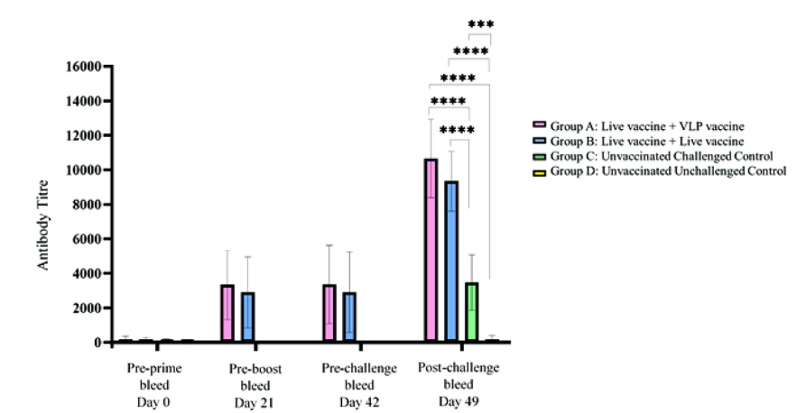
3. انتاج Virus like particle vaccine
بسبب الاصابة اللقاحية لفايروس الشعب الهوائية المعدي (IB) اتجه حديثا الى انتاج جزيئات مشابهة لفايروس الشعب الهوائية المعدي من نبات التبغ
شكل 3. مقارنة معيار الاجسام المضادة ما بين الفايروس اللقاحي المنتج من نبات التبغ والفايروس اللقاحي بالطريقة الاعتيادية بعد عملية التحدي بفايروس اللتهاب الشعب الهوائية المعدي
(Sepotokele , et. al., 2023)

Slide 15
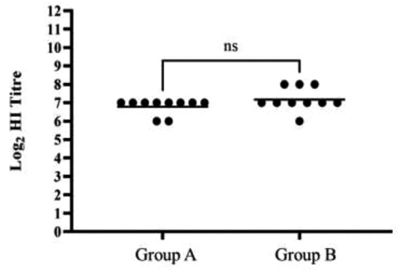
استعمال دجاج SPF في اختبار انواع جديدة من الجزيئات المشابهة للفايروس وخاصة المشابهة للمحددات المستضدية للفايروس
شكل 4. فحص HI لكل من مجموعة التلقيح باستعمال اللقاح الحي مع اللقاح المنتج من نبات التبغ (A) والتلقيح مرتين باستعمال اللقاح الطبيعي لفايروس اللتهاب الشعب الهوائية المعدي (B) في مصل الدم عند عمر 42 يوم.
(Sepotokele , et. al., 2023)

Slide 16

4. انتاج Muscle Precursor Cells
انتاج خلايا حيوانية صالحة للزرع النسيجي وخالية من ثمالة (Residual) المضادات الحياتية مقارنة بالخلايا الحيوانية المنتجة من اللحوم
تؤخذ الخلايا من ذكور الاجنة لدجاج SPF من منطقة Thiagh في اليوم 12.5 من النمو الجنيني
تعد خلايا الاجنة الماخوذة من SPF مصدرا للـ
clean animal-cell-derived protein
(Won-Seok , et. al., 2023)

Slide 17
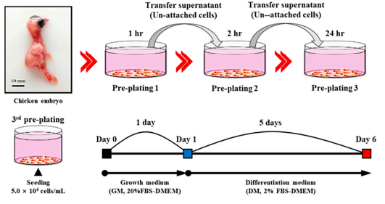

Slide 18
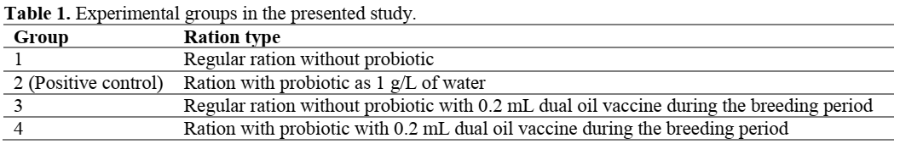
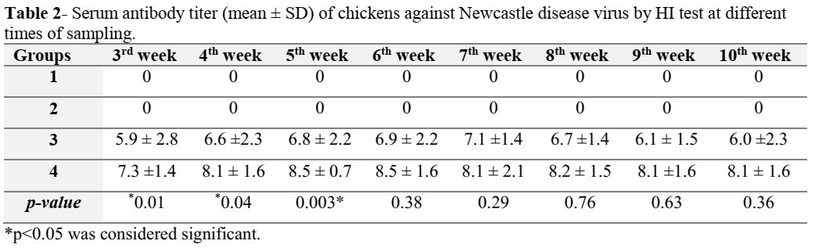
5. دراسة تأثر البيئة المايكروبية المعوية اثناء الاستجابة المناعية لعملية التلقيح
(Dehnad and Avary, 2023)

Slide 19
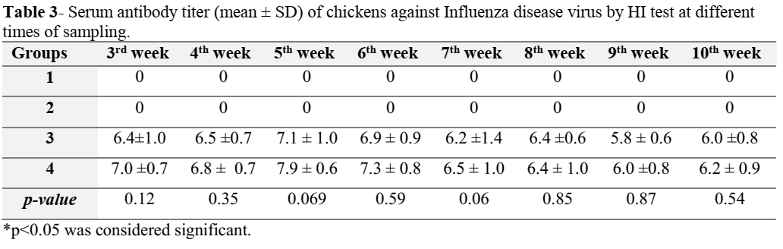
(Dehnad and Avary, 2023)

Slide 20
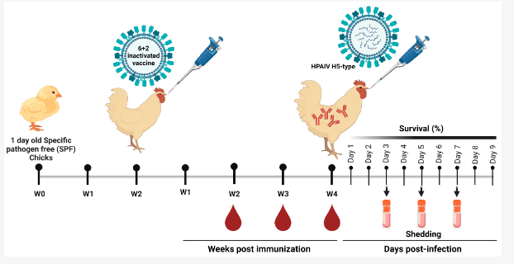
6. انتاج الاجسام المضادة النقية لفايروس الانفلونزا
(Mahmoud , et. al., 2023)

Slide 21
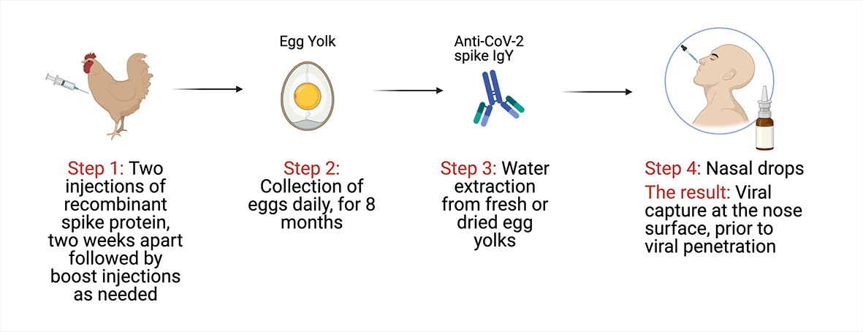
(Frumkin وزملاؤه ، 2022)

Slide 22
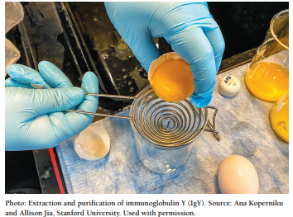

Slide 23
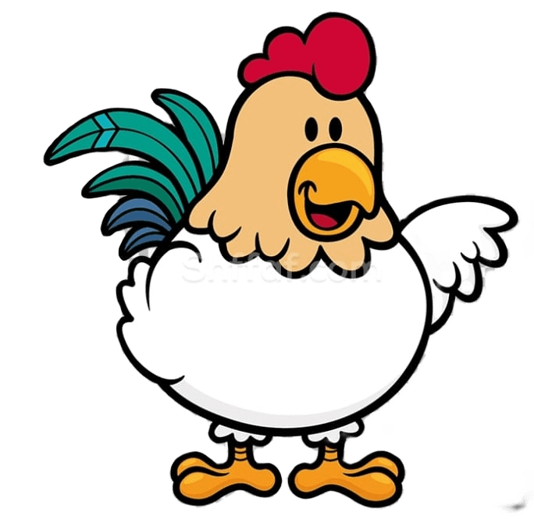
شكرا لاصغائكم

